Slide 1
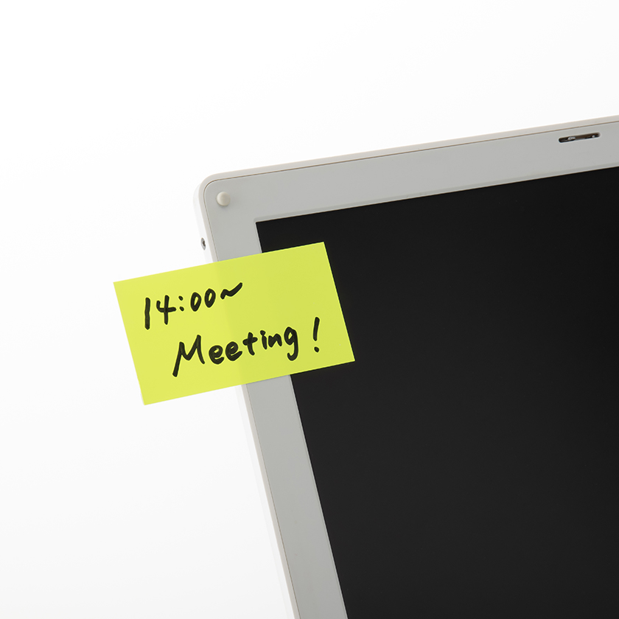
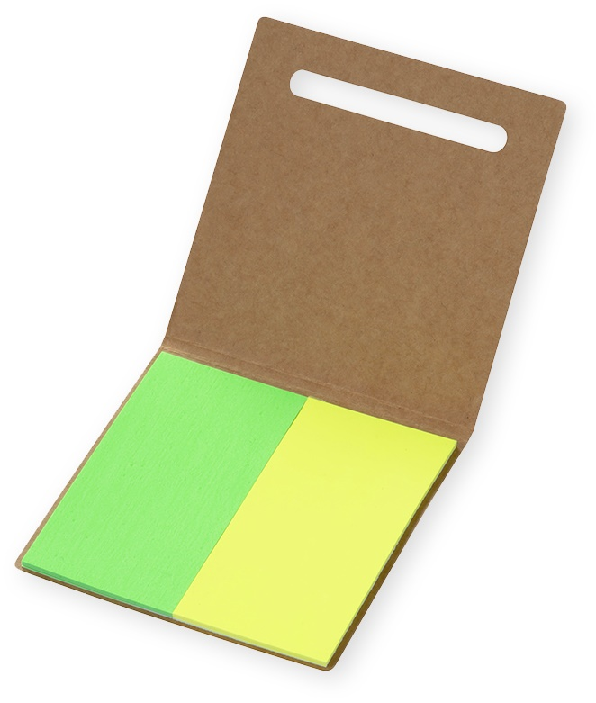
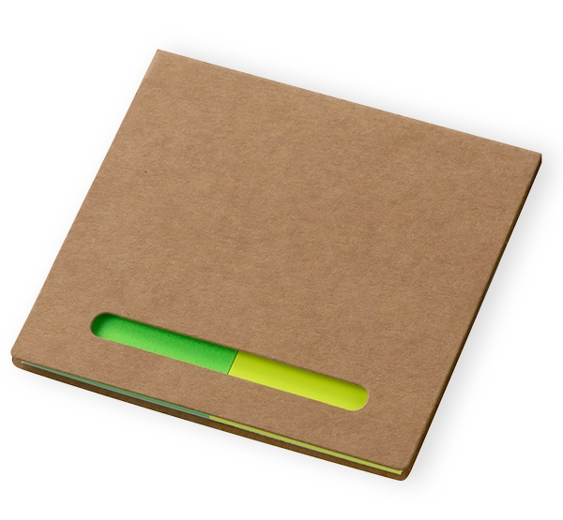
品番:S3602
静電気ふせん
上代:\240(税込\264)
糊ではなく静電気で張り付く付箋。
糊後を気にせず使えます。
■商品情報
商品サイズ | 本体（台紙）：80×80×3㎜
重量 | 8g
材質 | ポリプロピレン
内容 | （付箋）イエロー、グリーン 約76×38㎜ / 各25枚
備考 | OPP袋入り
梱入数 | 400
■名入れ範囲
memo
W55×H40mm

